Slide 1
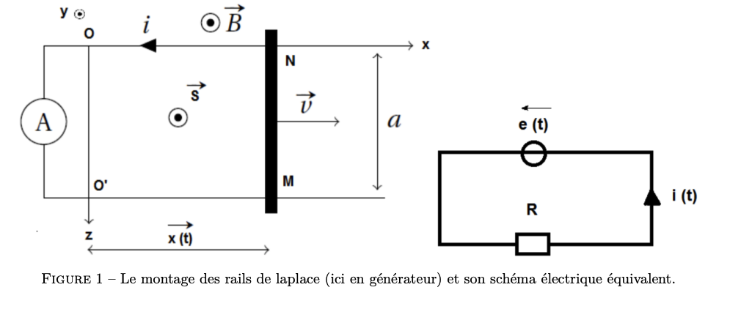

Slide 2
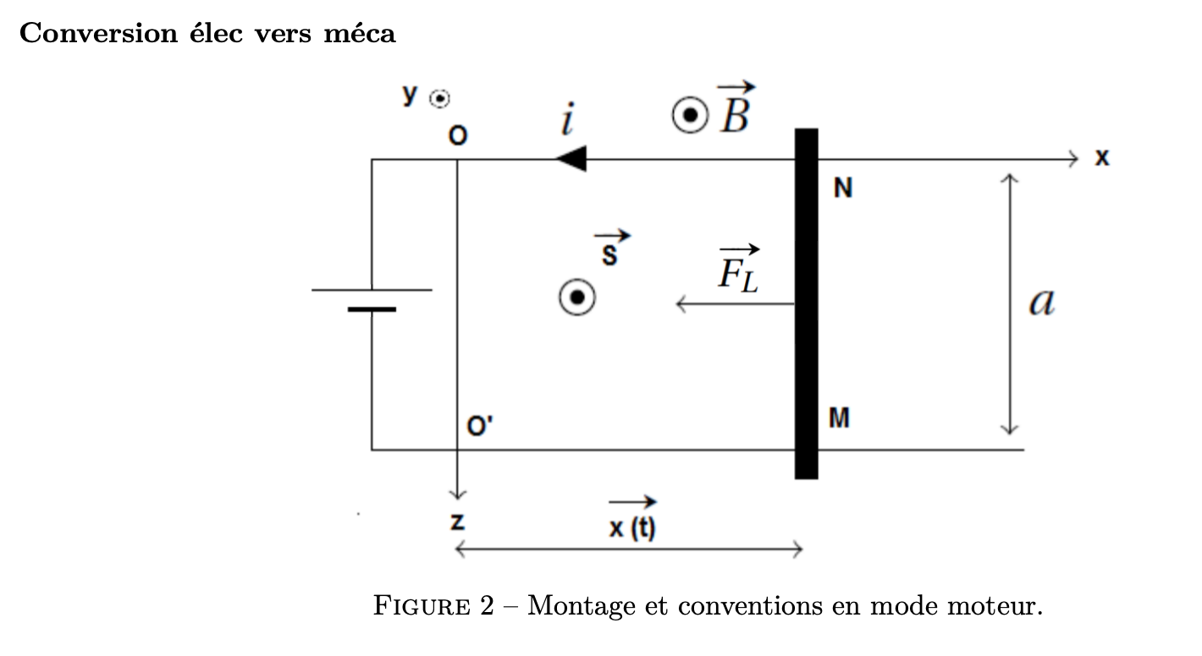

Slide 3
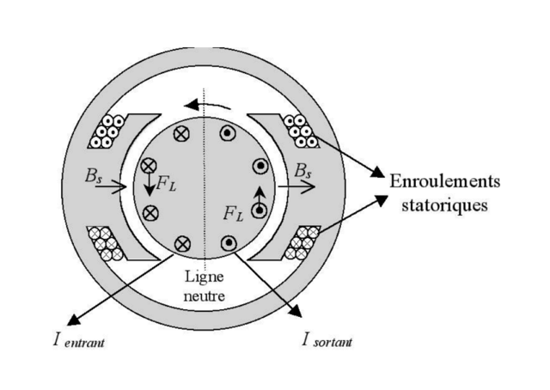
Le Moteur à Courant Continu
Même boucle
Une boucle
Après un temps dt
Le courant dans la boucle doit changer de sens
pour que la force de Laplace entretienne la rotation

Slide 4
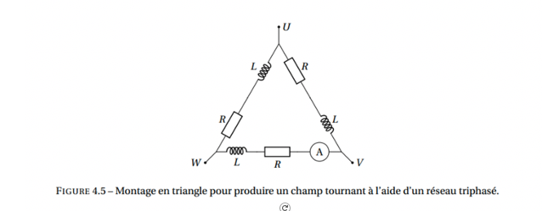
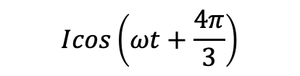
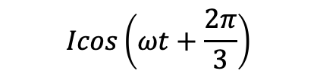

Le Moteur Synchrone
$$Icos\left(ωt\right)$$
$$Icos\left(ωt+\frac{2π}{3}\right)$$
$$Icos\left(ωt+\frac{4π}{3}\right)$$

Slide 5
Le Moteur Asynchrone

